Slide 1

Wdrożenie usług M365 i Azure dla SMB Praktyczne podejście
Sebastian Stybel
System Engineer of Microsoft and VMware Technologies
Microsoft Certified Trainer

Slide 2

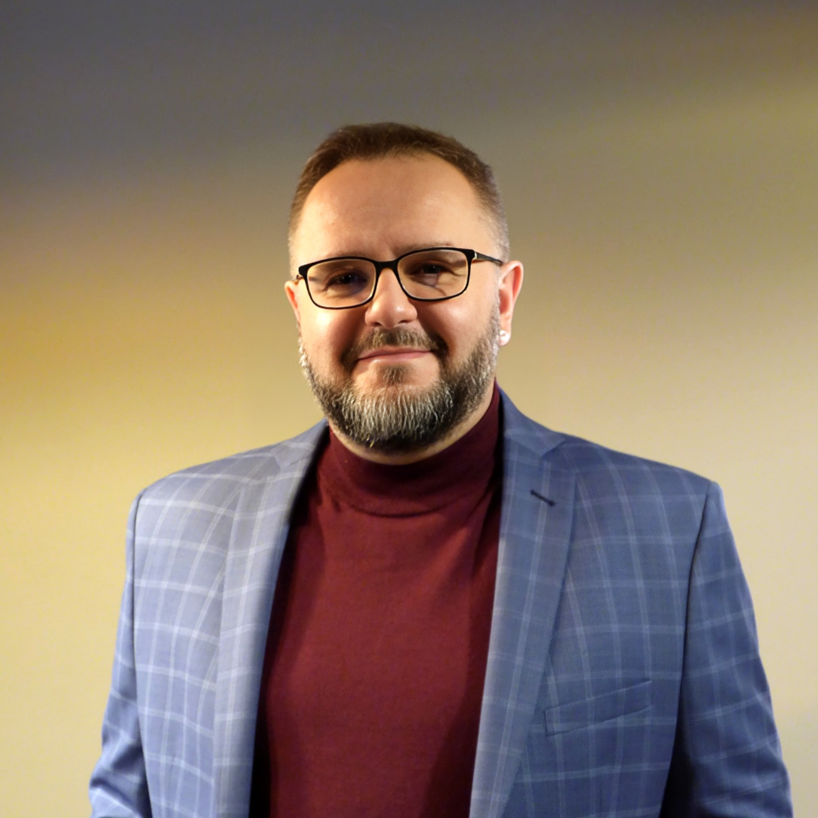
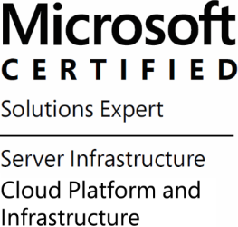
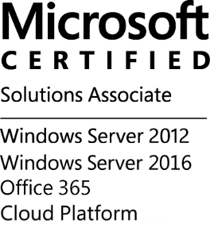
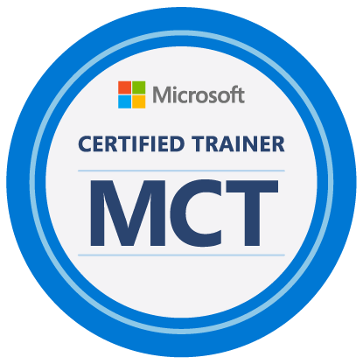
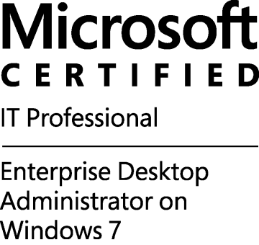
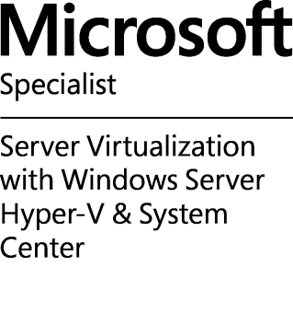
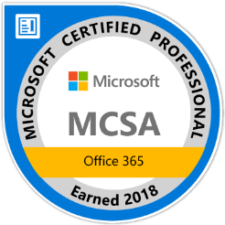


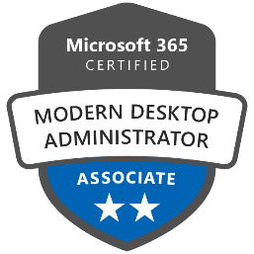
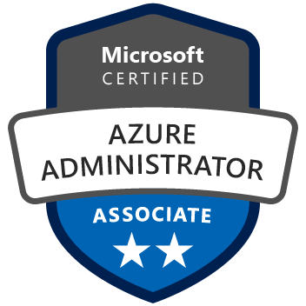
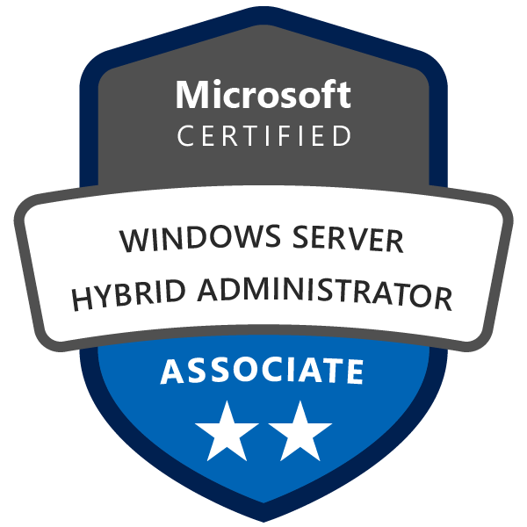



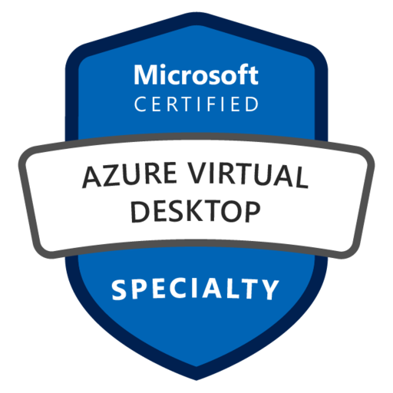
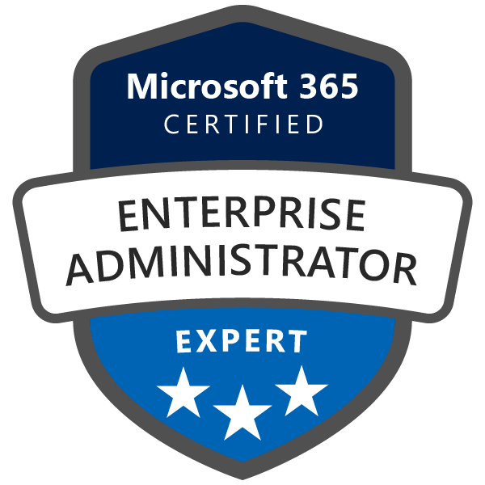


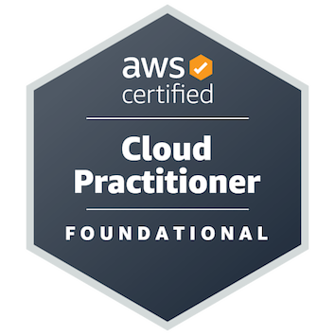
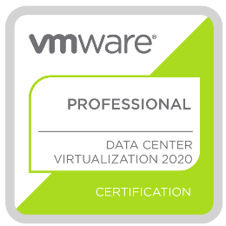
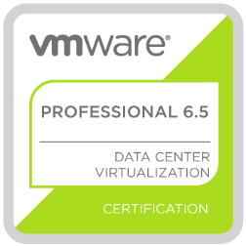
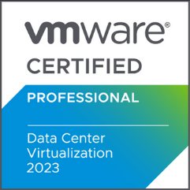
Cześć!
Kim jestem i czym się zajmuję
Sebastian Stybel
Administrator Sieci i Systemów IT / Inżynier Systemowy /
Microsoft Certified Trainer / Wykładowca
Praca:
Regionalna Dyrekcja Lasów Państwowych w Gdańsku
Frelancer i trener: m.in. Altkom Akademia SA, …
Certyfikaty:
Microsoft: MCT, MCSE, MCSA, MCITP, MCTS, MCP
Microsoft Azure: Solutions Architect Expert, Security Engineer, Network Engineer, Administrator
Microsoft Azure: Windows Server Hybrid Administrator, Azure Virtual Deskctop
Microsoft Azure AI: AI Engineer Associate
Microsoft 365: Enterprise Administrator Expert, Modern Desktop Administrator
VMware: VCP-DCV2023, VCP-DCV2020, VCP-DCV6.5, VCP-DCV
AWS Certified: Cloud Practitioner
AXELOS: ITIL v4 Foundation CPD
linkedin.com/in/sebastianstybel
sebastian.stybel@bono-it.pl | www.bono-it.pl

Slide 3
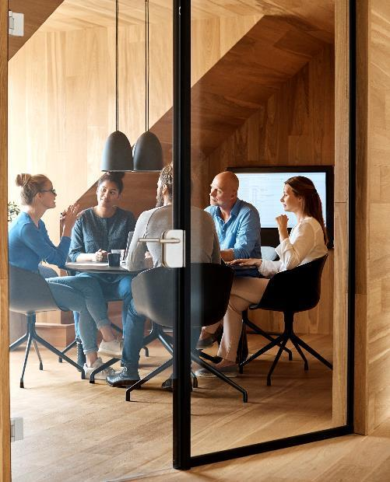



Rynek SMB w Polsce
Ogólne definicje wielkości (SMB/MŚP)
Mała firma: Zazwyczaj zatrudnia od 1 do 20-50 pracowników.
Średnia firma: Zatrudnia od 50 do 250 pracowników.
Sektor SMB (łącznie): Najczęściej przyjmuje się, że są to firmy zatrudniające od 10 do 500 osób, chociaż definicje mogą różnić się w zależności od regionu i branży.

Slide 4



Plan spotkania
Scenariusze
Wdrożenie Entra
Subskrypcje i licencje M365
Oswajanie Intune
Co z On-Prem? Czy tylko chmura?
Ile to kosztuje? Jak to sfinansować?

Slide 5
Scenariusze

Slide 6
Mikro firma
Firma
Infrastruktura IT
Wielkość firmy: 1 – 5 pracowników
Charakter pracy:
W siedzibie firmy
Zdalnie
Biuro: Przeważnie wynajmowane
Księgowość: Przeważnie zewnętrzna
Poczta: Darmowa lub ISP (np. Home.pl)
Sieć: LAN lub/i WiFi
Komputery: Laptopy – Windows 11 Pro
Drukarki: Sieciowe urządzenia MFP
Serwerownia: Brak lub jakaś macierz dyskowa – NAS (np. Synology)

Slide 7
Mała firma
Firma
Infrastruktura IT
Wielkość firmy: 6 – 25 pracowników
Charakter pracy:
W siedzibie firmy
Zdalnie
Biuro: Wynajmowane lub własne
Księgowość: Zewnętrzna lub własna
Poczta: ISP (np. Home.pl)
Sieć: LAN lub/i WiFi
Komputery: Laptopy – Windows 11 Pro
Drukarki: Sieciowe urządzenia MFP
Serwerownia:
Min. dwa fizyczne serwery z wirtualizacją
Wdrożone Active Directory
Macierz dyskowa – NAS (np. Synology)

Slide 8
Subskrypcje i licencje M365

Slide 9
Licencje i subskrypcje
Od czego zacząć
Jaka licencja będzie odpowiednia
Wrsje próbne:
Microsoft 365 Business Premium
Microsoft 365 E3
Azure Free Trial
Narzędzia
https://m365maps.com/
https://azure.microsoft.com/en-us/pricing/calculator/
Mikro firma
Microsoft 365 Business Premium
Azure w modelu PAYG lub Azure w modelu CSP
Mała firm
Microsoft 365 E3
Azure w modelu PAYG lub Azure w modelu CSP

Slide 10
Wdrożenie Entra

Slide 11
D E M O

Slide 12
Oswajanie Intune

Slide 13
D E M O

Slide 14
Co z On-Prem? Czy tylko chmura?

Slide 15
Czy nie potrzebuję Admina?
Co z On-prem?
Czy tylko chmura?
Czy naprawdę potrzebuję tak duże biuro?
Czy w ogóle potrzebuję biuro?
Przenoszenie się do innej siedziby?
Ile mnie kosztuje sprzęt i oprogramowanie?
Co z energią?
Co z kopią bezpieczeństwa danych w chmurze?
Co jeśli będę chciał/a zrezygnować lub zmienić dostawcę?
Ile to kosztuje i jak się zmienia w czasie?
Wszystkie procesy organizacyjne można przenieść do chmury?
Czy nie potrzebuję Admina?

Slide 16
Ile to kosztuje? Jak to sfinansować?

Slide 17
Panie czemu tak drogo? Co mam w gratisie?
Ile to kosztuje?
Jak mogę obniżyć koszty?
Określić jakie zasoby są niezbędne do moich potrzeb – dokonać optymalizację
Dokonać oszacowania w kalkulatorze
Dobrać odpowiednie subskrypcje – produkty
Przetestować na wersjach zapoznawczych – Free Trial
Wybór odpowiedniej subskrypcji i modelu sprzedażowego
Czy wszystkie zasoby w Azure muszą pracować 365/24?
Czy skorzystałem/am ze wszystkich benefitów?
Może zostać partnerem Microsoft?

Slide 18

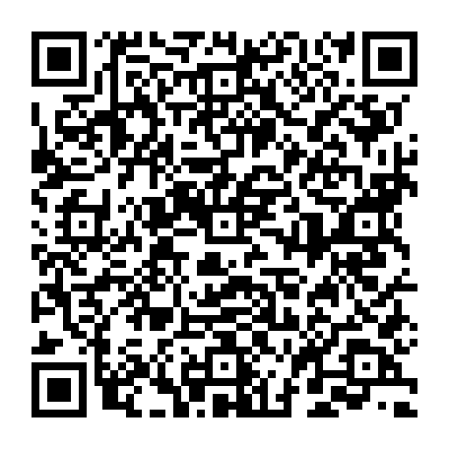
Q & A

Slide 19


Dziękuję
Sebastian Stybel
sebastian.stybel@bono-it.pl
www.BONO-IT.pl

